Slide 1
Ressourcen für die Kommunikations-, Medien- und Filmwissenschaft
Notes:
https://adlr.link ist die zentrale URL für den Fachinformationsdienst adlr.link.
NB: Diese Schulung kann auch so verwendet werden, dass die Zuhörer:innen parallel sich die Website anschauen bzw. Recherchen probehalber durchführen. Dies kann hilfreich sein, weil so evtl. Fragestellungen auftauchen, die mittels dieser Präsentation beantwortet werden können.
NB: Es ist auch möglich, Funktionen „live“ beim Vortrag direkt auf der Website durchzuführen. Es wird empfohlen, dass sich Referent:innen vorher für ein Konto registrieren, um alle Funktionalitäten zeigen zu können.

Slide 2
übersicht
Was ist adlr.link?
Anmeldung und Konto
Suchen und Recherchieren
Zugang zu Medien erhalten
Weitere Features
Fragen?

Slide 3
WAS IST ADLR.LINK?

Slide 4
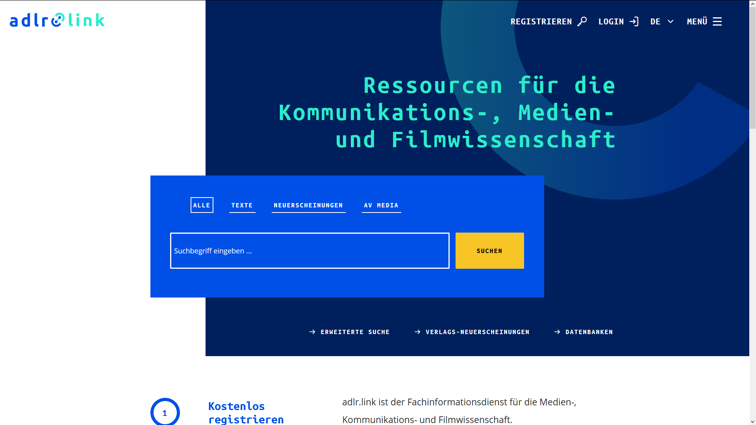
Notes:
So sieht das Einstiegsportal von adlr.link aus, wenn man eingeloggt ist (auf einem großen Bildschirm)
Die Website von adlr.link passt sich entsprechend dem Bildschirm des Endgerätes an, die mobile Ansicht hat aber immer dieselben Funktionalitäten wie die Desktop-Version!
NB: In der mobilen Ansicht werden unter Umständen aus Platzgründen nur die Icons angezeigt bzw. sind die Optionen nur über das Menü zugänglich. Bestimmte Seitenelemente können in der mobilen Ansicht anders angeordnet sein.
Kopfzeile: Wenn man nicht eingeloggt ist, findet sich anstelle von „Registrieren“ der Link zu „Mein Konto“. Statt „Login“ wird ein „Abmelden“-Link angezeigt.
Wenn man noch kein Konto besitzt, kann man sich über den Link „Registrieren“ neu anmelden.
Weitere Links im „Menü“: „Blog“ führt zur Blogseite von adlr.link mit aktuellen Informationen, „Über uns“ zu Informationen über die Projektbeteiligten, „Häufig gestellte Fragen“ führt zu unser FAQ-Seite, bei der viele Fragen einfach erläutert werden, „Service für Fachreferate“ zu der Informationsseite für Bibliothekar:innen und Fachreferent:innen, wo auch diese Schulungsdatei zu finden ist
Das Portal ist durchgehend zweisprachig angelegt (deutsch/englisch), der Wechsel ist über das Dropdown-Menü oben rechts möglich (DE/EN)
Mittels des Suchschlitzes kann die Suche sofort begonnen werden.
Kategorien „Alle, Texte, Neuerscheinungen, AV Media“: Hier kann man die Suche gezielt auf Text- oder AV-Medien oder auf Print-Neuerscheinungen begrenzen. Standardeinstellung ist eine Suche über alle Medienarten.
„Erweiterte Suche“: Über diesen Link kommt man auf die Seite der erweiterten Suche. Hier ist es möglich, gezielt z. B. nur nach Personen, Titeln, Verlagen etc. zu suchen bzw. komplexe Suchanfragen zu generieren.
„Verlags-Neuerscheinungen“: Bei Klick werden neu erschienene Verlagstitel angezeigt, die noch nicht im Bestand der UB Leipzig bzw. adlr.link sind und innerhalb der letzten 30 Tagen in den Index aufgenommen wurden.
„Datenbanken“: Hier finden Nutzer:innen Zugänge zu Datenbanken mit einer Lizenz von adlr.link (Pressedatenbanken, entsprechende Zugehörigkeit zu einer Nutzer:innengruppe vorausgesetzt) und zu frei verfügbaren bzw. bei der Heimatbibliothek lizenzierten Fachdatenbanken
Diese Startseite ist jederzeit mit Klick auf das Logo oben links wieder aufrufbar.

Slide 5
Was ist adlr.link?
adlr.link (gesprochen: „Adler“, wie der Vogel) steht für Advanced Delivery of Library Resources for Communication, Media and Film Studies
Ein zentrales Nachweisportal für alle, die sich für Kommunikation, Film, Fernsehen oder Medien allgemein interessieren oder in diesem Gebiet arbeiten, forschen, lehren oder studieren
Für jede:n nutzbar: Hochschullehrer:innen, wissenschaftliche Mitarbeiter:innen, Doktorand:innen, Studierende, Mitarbeiter:innen an außeruniversitären Forschungsinstitutionen, Bibliothekar:innen, aber auch interessierte Laien

Slide 6
Was kann adlr.link?
adlr.link ist eine fachlich zugeschnittene Suchmaschine für die Recherche in den Fächern Kommunikations-, Medien- und Filmwissenschaft und den angrenzenden Disziplinen
Mit einem Konto erhalten Sie auch Informationen über die Verfügbarkeit von Medien bei Ihrer eigenen Bibliothek und können Lieferservices von adlr.link in Anspruch nehmen
adlr.link dient als Ergänzung zum jeweils vorhandenen lokalen Bibliotheksbestand

Slide 7
Welche Ressourcen sind durchsuchbar?
ca. 1,7 Mio. Zeitschriftenartikel
ca. 500.000 Bücher und E-Books
ca. 520.000 Videos
ca. 35.000 Gesamtaufnahmen von Zeitschriften und Schriftenreihen
ca. 30.000 Hochschulschriften
derzeit knapp 3 Mio. Datensätze aus über 35 Datenquellen
(davon ca. 2,1 Mio. Onlineressourcen und ca. 250.000 Open Access-Quellen)
ca. 7.000 Bildmaterialien
ca. 140.000 Audiomedien
Notes:
adlr.link verfügt über einen Suchraum von knapp 3 Mio. Datensätzen (Stand Oktober 2020)
Die Daten stammen aus dem Suchmaschinenindex finc der finc-Anwendergemeinschaft und werden ständig durch die UB Leipzig kuratiert, d. h. bezogen auf die Kommunikations-, Medien- und Filmwissenschaft ausgewählt und zugeschnitten
Der Katalog ist also ein Fachausschnitt von Metadaten zur fachbezogenen Recherche
Er enthält Printliteratur, E-Books, AV-Medien, aber auch einen großen Anteil an Open Access-Titeln

Slide 8
Vorteile eines Kontos
 | mit Konto | ohne Konto
Recherche im gesamten adlr.link-Katalog | ✓ | ✓
Direkter Zugang zu Open Access-Ressourcen | ✓ | ✓
Information über die Verfügbarkeit von Medien bei der eigenen Bibliothek | ✓ | ✗
Direkter Zugang zu Lizenzen der eigenen Bibliothek (z. B. bei E-Books oder E-Journals) | ✓ | ✗
Dokumentlieferung von Zeitschriftenartikeln (sofern möglich elektronisch) | ✓ | ✗
Lieferung von Teilkopien bei Monografien (sofern möglich elektronisch) | ✓ | ✗
Direkte Lieferung von Print-Neuerscheinungen an eine beliebige Postadresse | ✓ | ✗
Exklusive Nutzung von FID-Lizenzen (sofern verfügbar für die jeweilige Nutzergruppe) | ✓ | ✗
Zugang zu freien und lizenzierten Datenbanken | ✓ | ✗ (nur freie)
Anlegen von Bücherlisten oder Favoriten, Speichern von Suchanfragen | ✓ | ✗
Export von Titeldaten z. B. in Citavi | ✓ | ✓
Anzeige von Zitationsvorschlägen | ✓ | ✓
Notes:
Grundsätzlich ist eine Suche auch ohne Anmeldung möglich, jedoch können dann die genannten Features nicht genutzt werden
Datenbanken: Ohne Konto werden nur frei zugängliche Datenbanken in der Liste angezeigt. Mit einem Konto werden zusätzlich die Fachdatenbanken angezeigt, für die durch die jeweilige Heimatbibliothek der Nutzer:innen eine Lizenz abgeschlossen wurde (und damit Zugang besteht)

Slide 9
ANMELDUNG UND KONTO

Slide 10
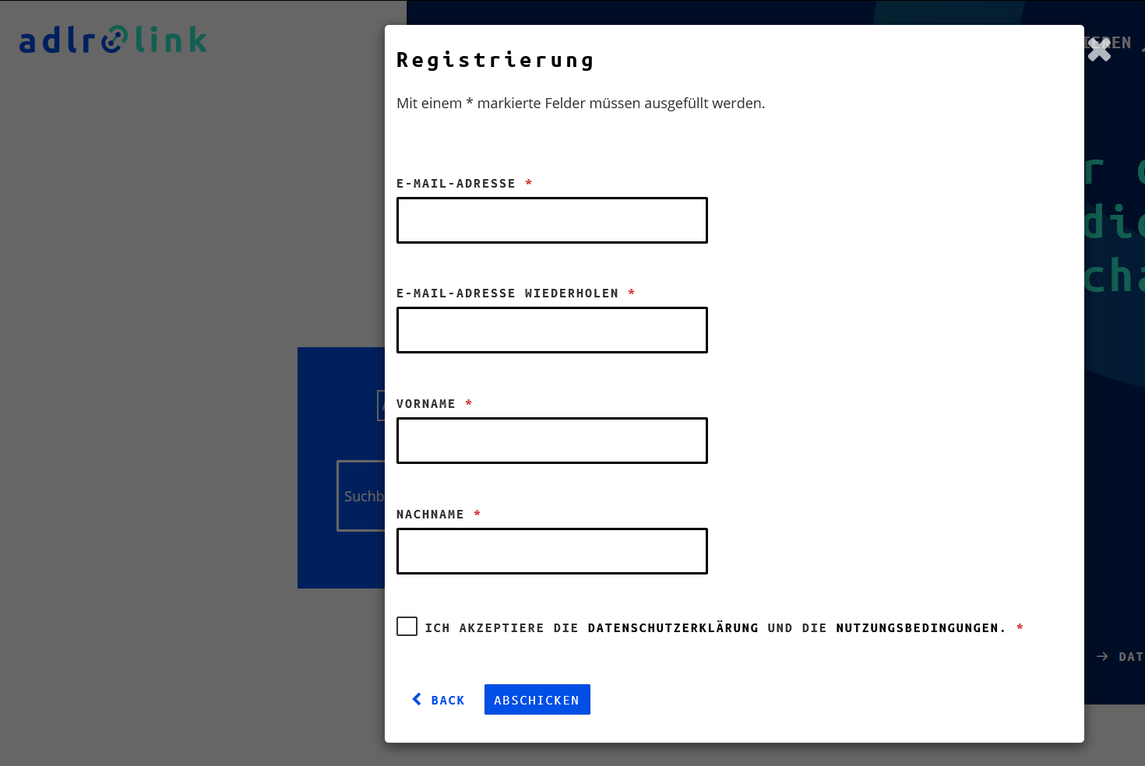
REGISTRIERUNG
Die Registrierung ist kostenlos und Voraussetzung für die Anzeige von Bestandsinformationen bzw. die Nutzung von Lieferdiensten
Notes:
Für ein Konto registrieren kann man sich mit einem Klick auf „Registrieren“ oben rechts (dieser Link erscheint nur, wenn man nicht bereits angemeldet ist).
Der gesamte Prozess kann von den Nutzer:innen selbst durchgeführt werden und ist unabhängig von der jeweiligen Heimatbibliothek der Nutzer:innen. Konten sind nur für Einzelpersonen bestimmt.
Die Eingabe von vollständigen Daten (Vorname, Nachname und einer E-Mail-Adresse [zugleich Login]) ist erforderlich.
Nutzer:innen müssen die Nutzungsbedingungen und die Datenschutzerklärung akzeptieren.
Mit Klick auf „Abschicken“ erhalten die Nutzer:innen eine E-Mail mit einem Verifikationslink, um sicherzustellen, dass a) die E-Mail-Adresse aktiv ist und b) die Anmeldung selbst ausgelöst wurde
Falls die E-Mail nicht ankommt: Spamordner überprüfen.
Nach dem Klick auf den Verifikationslink muss man das Profil vervollständigen. Erst dann ist die Registrierung abgeschlossen.
NB: Registrierungen mit unvollständigen Profilen bzw. E-Mail-Adressen, die ungültig sind, werden regelmäßig automatisch gelöscht. Daher sollten nach einer Registrierung die Pflichtangaben im Profil immer ausgefüllt werden. Ohne diese Angaben können z. B. Bestellungen nicht bearbeitet werden.

Slide 11
REGISTRIERUNG
Ihr vollständiger Name und Ihre Postadresse sind für die Zusendung von Bestellungen notwendig
Bei Dienstadressen bitte immer das Institut oder den Fachbereich zusätzlich angeben, damit Bestellungen ohne Verzögerungen ankommen
Die Angabe der Heimatbibliothek ist wichtig für die Information über bereits vorhandene Literatur oder Lizenzen in der eigenen Bibliothek
Notes:
Als Heimatbibliothek geben Sie bitte diejenige Bibliothek an, die Sie an Ihrem Wohn- oder Arbeitsort nutzen und bei der Sie idealerweise ebenfalls ein Konto besitzen.
Bei Büchern und Zeitschriften können wir Ihnen dann gleich bei der Suche anzeigen, ob das Buch bei Ihnen in der Bibliothek vorhanden ist oder ob Sie einen Zeitschriftenartikel sofort elektronisch abrufen können, weil er über Ihre Einrichtung lizenziert ist bzw. eine Zeitschrift in der Printversion in Ihrer Bibliothek verfügbar ist. In der Regel finden Sie dann dort direkt einen Link zum Artikel oder Sie klicken auf den DOI.
Außerdem nutzen wir diese Information, um Ihnen Fachdatenbanken anzuzeigen, die über Ihre Bibliothek für Sie lizenziert sind.

Slide 12
LOGIN
Sie können sich über den Link „Login“ mit Ihrer E-Mail-Adresse und Ihrem Passwort einloggen
Nach einiger Zeit ohne Aktivität werden Sie aus Sicherheitsgründen automatisch ausgeloggt
Notes:
Wenn das Passwort vergessen wurde, hilft der Link „Login“ – „Passwort vergessen?“ weiter

Slide 13
konto
In Ihrem Konto können Sie Ihre persönlichen Daten sehen und ändern
Hier haben Sie auch Zugriff auf Ihre Favoriten und Ihre gespeicherten Suchen
Notes:
Auf der linken Seite sieht man die Übersicht der wichtigsten persönlichen Daten. Diese kann man über den Button „Persönliche Angaben ändern“ editieren.
Menü „Meine Listen“:
Favoriten: Hier sieht man eine Übersicht der gespeicherten Favoriten. Wenn man mehrere Listen angelegt hat, werden diese auch separat angezeigt.
Eine Liste erstellen: Hier kann man sich eine neue Favoriten-Liste erstellen lassen.
Zugang zu Datenbanken: Hier findet man eine Übersicht über frei zugänglichen und von der Heimatbibliothek lizenzierten Datenbanken. Die Daten stammen in Echtzeit aus dem Datenbank-Informationssystem (DBIS). Wenn man zur entsprechenden Nutzer:innengruppe gehört, dann findet man hier auch Zugang zu den Datenbanken mit adlr.link-Lizenz (derselbe Link findet sich auch auf der Startseite).
Bestellungen: Hier sieht man eine Liste der getätigten Buch- bzw. Artikelbestellungen der letzten 3 Monate.
Gespeicherte Suchen: Hier sieht man eine Übersicht der bisherigen Suchanfragen, die seit Sitzungsbeginn gemacht wurden und eine Liste der im Konto gespeicherten Suchen.
Verlags-Neuerscheinungen: Bei Klick wird eine Suche nach neu erschienenen Verlagstiteln der letzten 30 Tage ausgelöst, die noch nicht im Bestand der UB Leipzig bzw. adlr.link sind (derselbe Link findet sich auch auf der Startseite).
Menü „Mein Konto“:
Persönliche Angaben: Diese Seite
Passwort ändern: Hier kann man sein Passwort ändern. Dazu muss die E-Mail-Adresse erneut eingegeben werden und es wird ein Link an diese Adresse versandt, über den man sein Passwort ändern kann.
E-Mail-Adresse ändern: Hier kann man seine E-Mail-Adresse ändern. Achtung: Die E-Mail-Adresse ist zugleich auch der Login. Nach der Änderung muss man sich mit der neuen E-Mail-Adresse im adlr.link-Konto anmelden! Es wird zusätzlich eine E-Mail zur Information sowohl an die alte als auch die neue Adresse versandt.
Konto löschen: Hier kann man sein Konto bei adlr.link selbstständig löschen. Dazu muss die Löschung mit der Eingabe des Passwortes bestätigt werden. Das Konto wird sofort gesperrt und beim nächsten Wartungsdurchlauf vollständig aus der Datenbank entfernt.
Kontakt zu adlr.link: Hier findet man das Kontaktformular für Anfragen an adlr.link.

Slide 14
Suchen und recherchieren

Slide 15
Einstieg
Notes:
Von der Startseite aus kann man sofort in die Recherche einsteigen. Standardmäßig wird in allen Feldern gesucht. Man kann die Suche mittels der Kategorien einschränken. Für komplexere Suche empfiehlt sich die „Erweiterte Suche“.

Slide 16
Suchstrategien
Suche mit Platzhaltern ist möglich: ? steht für ein beliebiges Zeichen, * für mehrere, z. B. findet eine Suche nach Te?t findet sowohl Test als auch Text, eine Suche nach Text* auch Begriffe wie Texte, Textsammlungen usw.
Suche mit Booleschen Verknüpfungen sind auch möglich, z. B. Harry AND Potter, Star OR Wars oder Steven NOT Spielberg
Ein + erzwingt das Vorhandensein eines Wortes in den Ergebnissen, ein – schließt alle Ergebnisse mit diesem Wort aus, z. B. +Lügenpresse oder –Privatfernsehen
Nach Phrasen sucht man, indem man Wörter in Anführungszeichen setzt: „Harry Potter“ schließt z. B. Ergebnisse mit der Folge „Potter Harry“ aus

Slide 17
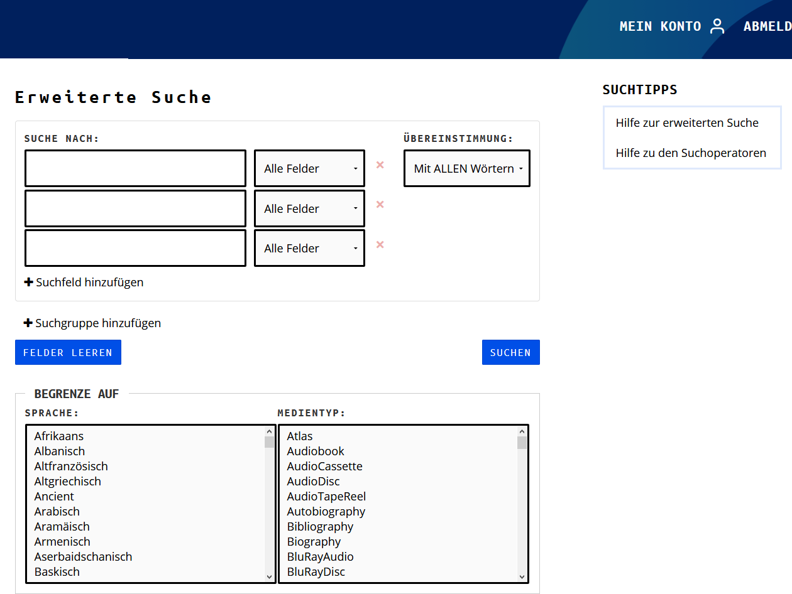
Erweiterte Suche
Die erweiterte Suche ermöglicht komplexe Suchanfragen
Man kann gezielt nach Titel, Person, Verlag etc. suchen oder mehrere Suchgruppen kombinieren
Auch hier sind Platzhalter möglich

Slide 18
Kategoriensuche
Mittels der Kategorien kann die Suche gezielt auf Texte, AV-Medien oder neu erschienene Werke beschränkt werden
Dazu müssen Sie nur einen Tab auswählen und die Suche starten
Standardmäßig wird in allen Medienarten gesucht
In der Mobilansicht verbergen sich die Tabs unter dem Dropdown-Menü
Notes:
Sowohl der Suchschlitz auf der Startseite als auch auf allen anderen Seiten bietet die Möglichkeit, gezielt die Suche auf Textmedien (Bücher, Zeitschriften, Hochschulschriften etc.), audiovisuelle Medien (Videos, Audios, aber auch Bildmaterial [Fotos]) oder Verlags-Neuerscheinungen (ausschließlich Printliteratur!) zu beschränken.
Der Vorteil der Tabs ist, dass man bestimmte Medientypen gezielt von Beginn an ausblenden kann, etwa wenn man gezielt nach Videos suchen möchte.
Wenn Sie die Suche auf eine Kategorie beschränken, wird Ihnen dies in der Facettenleiste angezeigt. Die gewählte Kategorie bleibt auch für weitere Suchen bestehen. Wenn dies nicht gewünscht ist, kann man auf das Trichter-Symbol klicken und den Haken bei „Filter beibehalten“ entfernen oder eine andere Kategorien im Dropdown-Feld wählen.

Slide 19
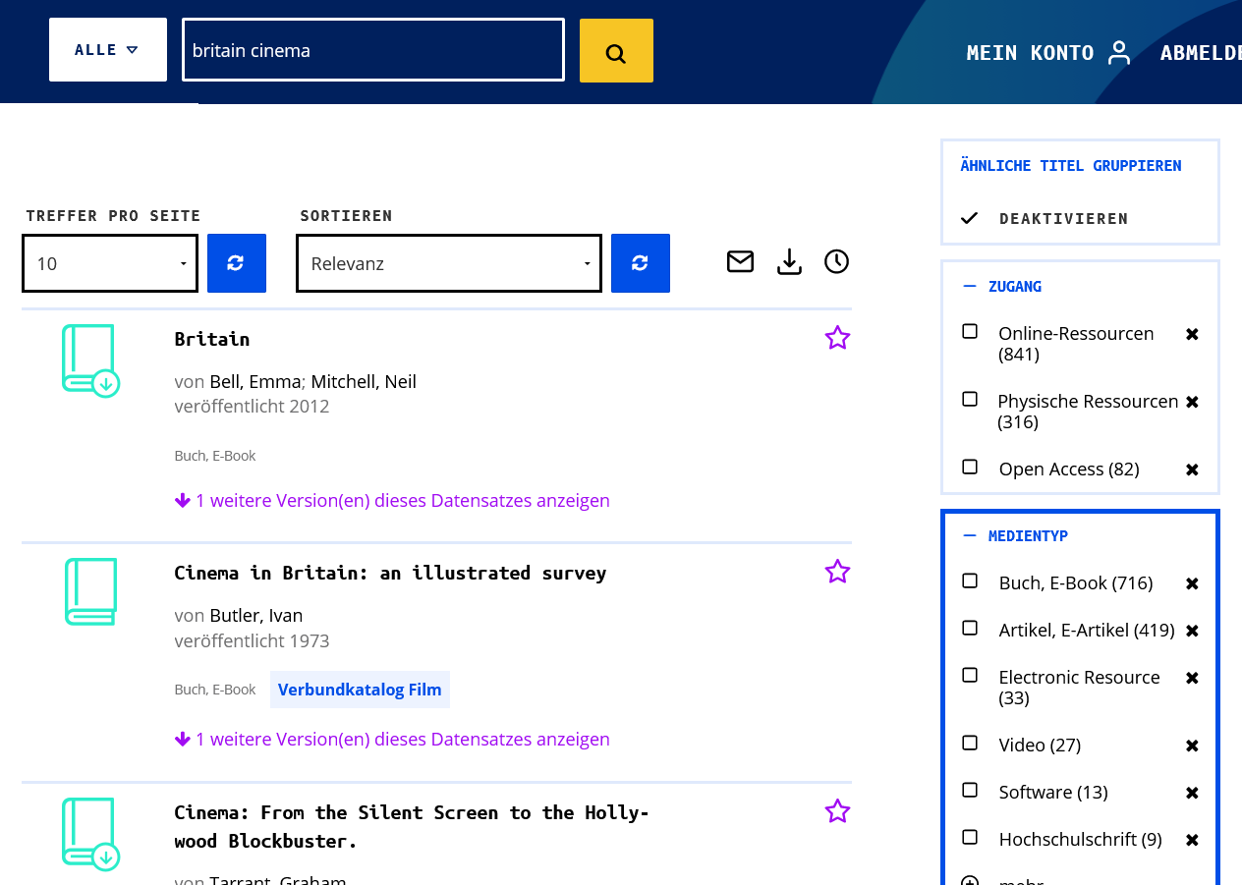
ERGEBNISLISTE
Ergebnislisten können verschieden sortiert werden (Relevanz, Erscheinungsjahr, Titel, Person)
Einschränkungen sind durch Facetten möglich, man kann Facetten ein- oder auch gezielt ausschließen
Notes:
Sortieren nach Relevanz bedeutet, dass hier nach textstatischer Methode sortiert wird, d.h. wir zeigen den Datensatz mit der größten Übereinstimmung mit dem Suchbegriff ganz oben an.
Es werden immer maximal 400 Treffer angezeigt, egal, wie viele Treffer insgesamt gefunden werden. Hier muss man ggf. durch die Facetten die Suche weiter eingrenzen.
Mit Klick auf eine Facette (bzw. Eingabe eines Jahres) wird die Suche entsprechend den Eigenschaften der Facette weiter eingegrenzt. Es können beliebig viele Facetten miteinander kombiniert werden, egal aus welcher Kategorie
Facetten können auch gezielt mit Klick auf das Minussymbol rechts ausgeschlossen werden
Vorsicht: Datensätze enthalten abhängig von der Quelle der Daten manchmal nur sporadische Angaben z. B. über das Fachgebiet bzw. die Sprache. In diesem Fällen lautet der Facettenwert „nicht zugeordnet“. Diese Facette sollte bei Einschränkungen ebenfalls mit ausgewählt werden, um zu verhindern, dass Titel ausgeschlossen werden, die z. B. zwar in deutscher Sprache sind, aber diesen Wert im Datensatz nicht zugeordnet bekommen haben

Slide 20
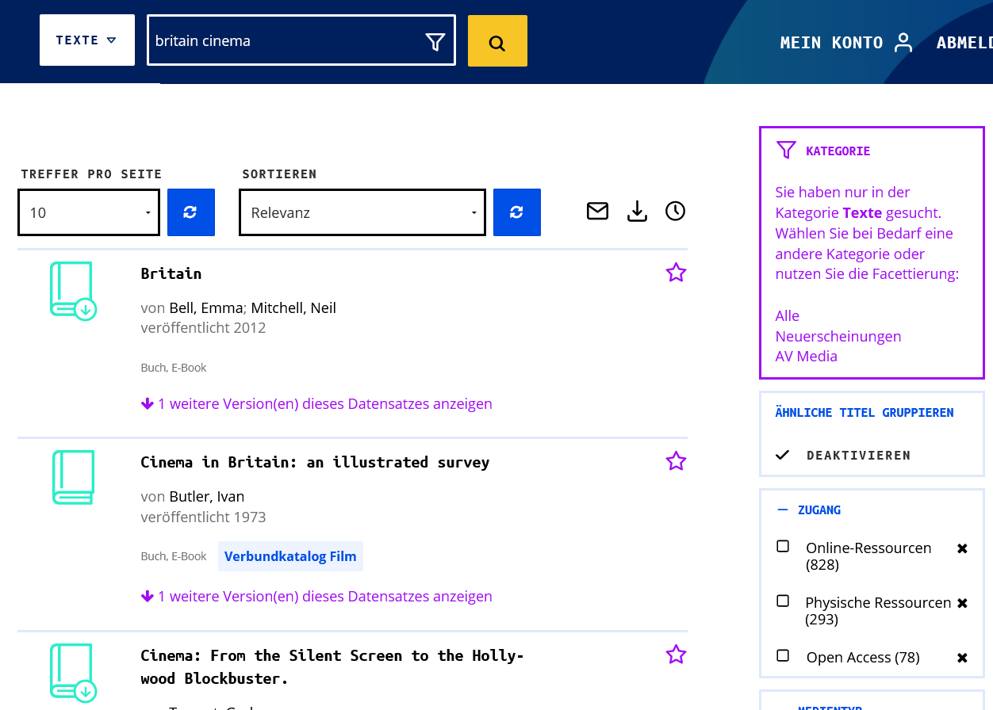
ERGEBNISLISTE
Wenn Sie vorher über eine bestimmte Kate- gorie gesucht haben, wird Ihnen oben rechts ein entsprechender Hinweistext angezeigt.

Slide 21
Medientypen
Die Icons zeigen Ihnen, welcher Medientyp sich hinter einem Datensatz verbirgt

Slide 22
Medientypen
 | Buch | Artikel | Video | Audio | Zeitschrift | Hochschul-schrift | Noten | Bilder
Print
Online
 | Mikrofilm |  | Software |  | Website |  | Sonstige
Notes:
Am Pfeil-Icon („Download“) erkennt man, dass es sich um eine Online-Ressource handelt
Einige Medientypen gibt es nur in einer Variante: Mikrofilme sind immer „Offline“-Medien, Software und Websites immer „Online“-Medien

Slide 23
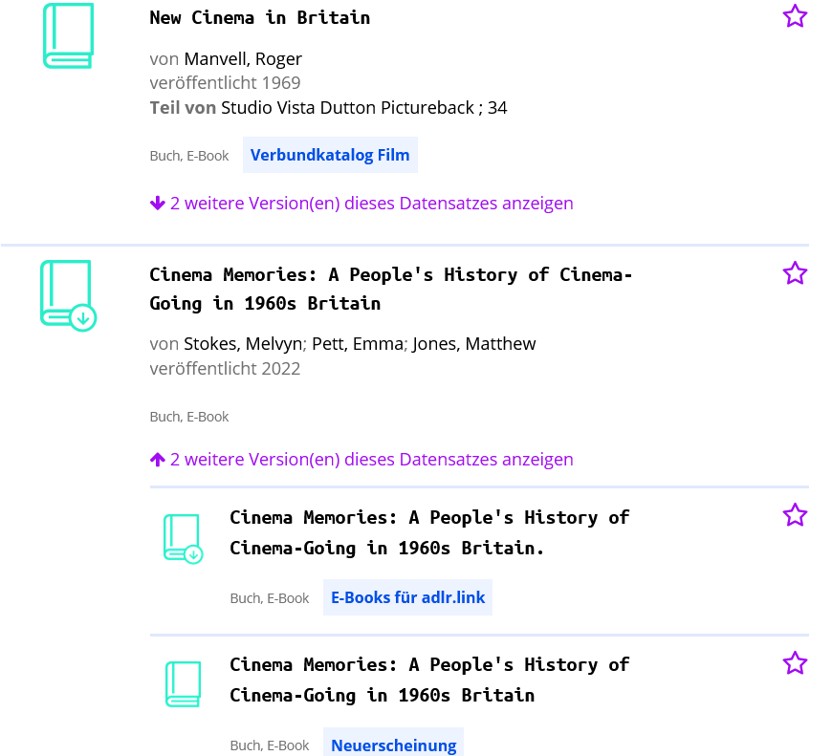
GRUPPIERUNG
Mehrere Datensätze zu einem Titel werden in der Anzeige standardmäßig gruppiert
Dies können auch unter- schiedliche Medienformate sein
Mit einem Klick auf den Hinweis können die anderen Versionen eingeblendet werden
Notes:
adlr.link bezieht seine Daten aus unterschiedlichen Datenquellen, sodass manche Titel auch mehrfach im Suchindex vorhanden sind.
Damit die Ergebnisliste übersichtlicher dargestellt wird, werden Titel mit gleichem Namen, Autor und Erscheinungsjahr gruppiert. Das können z. B. auch unterschiedliche Medienformate sein, etwa ein Printbuch und eine parallele Veröffentlichung als E-Book.
Die Gruppierung kann bei Bedarf auch über den Schalter oben rechts über den Facetten ausgeschaltet werden.

Slide 24
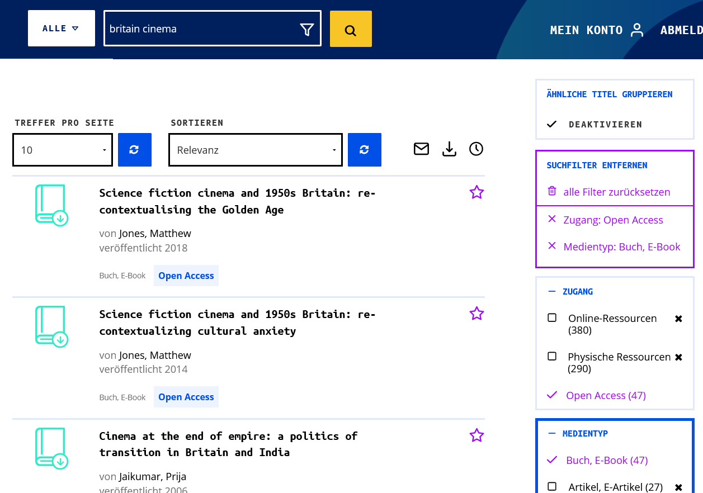
FilteR
Wenn Sie mit Kategorien oder Facetten Ihre Suche einschränken, wird Ihnen dies rechts im Facettenmenü und auch im Suchschlitz angezeigt
Notes:
Wenn Sie Filter angewendet haben, zeigt Ihnen die Oberfläche dies in der Facettenleiste an. Außerdem erscheint in diesem Fällen im Suchschlitz oben ein Trichter-Symbol.
Mit dem Klick auf „alle Filter zurücksetzen“ werden alle Einschränkungen auf einmal aufgehoben

Slide 25
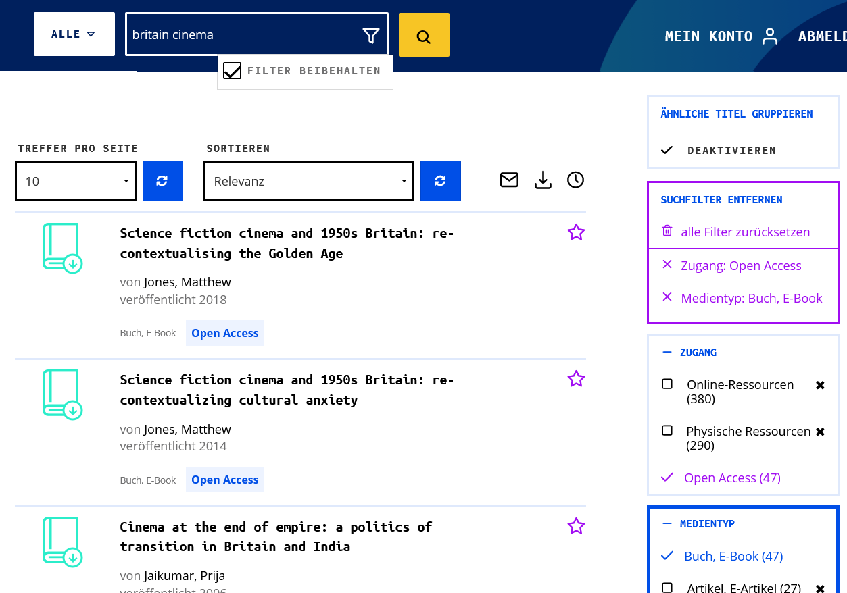
FilteR
Das Trichtersymbol zeigt an, dass sie bei einer neuen Suche mit den gewählten Einschränkungen suchen
Möchten Sie das nicht, klicken Sie auf das Icon und entfernen Sie den Haken bei „Filter beibehalten“
Notes:
Die gewählten Filter bleiben auch für weitere Suchen bestehen. Wenn dies nicht gewünscht ist, kann man auf das Trichter-Symbol klicken und den Haken bei „Filter beibehalten“ entfernen.

Slide 26
Zugang zu medien erhalten

Slide 27
„Get it“
Unterschiedliche ressourcen – unterschiedliche zugänge
Medientyp 1
Open Access
Zeitschriftenartikel mit und ohne Lizenz
Onlineressource mit FID-Lizenz
Notes:
Wenn man in der Ergebnisliste auf einen Titel klickt, informiert die „Get It“-Box die Nutzer:innen über Zugangsmöglichkeiten zu dem jeweiligen Titel. Die Anzeige ist abhängig von dem jeweiligen Titel, der Zugehörigkeit zu einer Nutzer:innengruppe und der jeweiligen Heimatbibliothek, d. h. die Anzeige wird für die jeweiligen Nutzer:innen stets individualisiert.
Grundsätzlich gilt: Links und Buttons in ambergelb (wie hier auf der Folie dargestellt) führen direkt zu einem Volltext oder zu einer Bestellung des gesamten Titels, Links in hellblau führen zu weiteren Informationen (z. B. eine Verlagswebsite, ein Inhaltsverzeichnis oder ein Inhaltstext)

Slide 28
Open Access-Ressourcen
In den Ergebnislisten werden Open-Access-Quellen besonders hervorgehoben
Die Facette „Zugang“ bietet die Möglichkeit, gezielt nur Ergebnisse mit Open Access anzuzeigen
Notes:
NB: Die Anzeige des Hinweises und der Facette ist von den Anbieterangaben der Datenquelle abhängig. Viele elektronische Dokumente sind trotzdem frei zugänglich, obwohl sie nicht mit dem Hinweis gekennzeichnet sind. Dies ist immer dann der Fall, wenn Anbieter die Quelle nicht dezidiert als Open Access gekennzeichnet haben. Wir arbeiten kontinuierlich daran, auch diese Quellen mit einem Hinweis zu kennzeichnen.

Slide 29
Open Access-Ressourcen
Frei zugängliche Ressourcen sind immer direkt über einen Link abrufbar – unabhängig von einem Konto bzw. ob Sie eingeloggt sind
Notes:
Wenn Zeitschriftenartikel, E-Books oder andere Dokumente frei zugänglich sind, dann wird dies in der Einzelansicht immer angezeigt. Hier haben die Nutzer:innen unmittelbar Zugang zu der Literatur über einen Link – auch wenn man nicht angemeldet ist oder kein Konto hat.

Slide 30
Printbücher
Notes:
Grundsätzlich zeigen wir in der Einzelanzeige nur die wichtigsten Informationen unterhalb des Titels an (Person, Ort, Jahr, Medientyp). Weitere Informationen finden sich in den Akkordeons „Weitere Informationen“ und „Inhaltsangabe“, die unterhalb angezeigt werden.
NB: Das Akkordeon „Internsicht“ zeigt alle Rohdaten des Records (z. B. auch die MARC-Daten) an und ist nur für die Nutzer:innengruppe der Bibliothekar:innen sichtbar.
Bei gedruckter Literatur zeigt der adlr.link-Katalog direkt an, ob ein Buch in der Heimatbibliothek der Nutzer:innen vorhanden ist oder nicht. Wenn der Button „In Ihrer Bibliothek vorhanden“ angezeigt wird, kann man mit einem Klick in den jeweiligen Verbundkatalog gelangen. Von dort ist es i. d. R. nur einen weiteren Klick in den Lokalkatalog der Heimatbibliothek.
Außerdem zeigen wir bei den meisten Titeln zusätzlich bis zu zehn Bibliotheken in der geografischen Nähe an, in denen das gesuchte Medium vorhanden ist. Diese Daten stammen aus dem WorldCat, d. h. hier werden nur Bibliotheken angezeigt, die beim WorldCat Daten hinterlegen. Diese Informationen finden sich im Akkordeon „Auch in diesen Bibliotheken vorhanden“.
Wenn zu einem Katalogdatensatz zusätzliche digitale Informationen vorliegen (z. B. Inhaltsverzeichnis, Inhaltsbeschreibung oder eine Leseprobe), so wird zusätzlich ein Link in einem blauen Akkordeon angezeigt.
Button „Teilkopie besorgen“: Bei den meisten Titeln können Nutzer:innen eine Teilkopie des Buches bestellen, indem sie auf den Button „Teilkopie besorgen“ klicken. Dies ist der schnellste Weg, wenn nur einen Teil des Buches benötigt wird (was ja häufig der Fall ist). Im nachfolgenden Bestellformular muss die Seitenangabe eingetragen werden und adlr.link kümmert sich dann um eine Kopie. In der Regel bekommen Nutzer:innen die Kopie per E-Mail innerhalb drei Arbeitstagen.
NB: Wenn bei einem gedruckten Medium kein „Teilkopie“-Button vorhanden ist, sollten die Nutzer:innen über unser Kontaktformular eine Nachricht schreiben und wir prüfen, ob der Wunsch dennoch möglich ist. Bitte beachten: Generell sind Teilkopien auf kleine Teile eines Werkes (max. 10 Prozent) zur Verwendung für den eigenen wissenschaftlichen Gebrauch beschränkt (urheberrechtliche Schranke).
Button „Kostenlos bestellen“: Bei Büchern, die noch nicht im Bestand der UB Leipzig bzw. von adlr.link sind, erscheint zusätzlich diese Option. Hier können Nutzer:innen diesen Titel kostenfrei zur Leihe bestellen. Das Buch wird direkt an die im Konto hinterlegte Lieferadresse versandt, die Nutzer:innen können die Adresse vorab noch einmal überprüfen. Wir bemühen uns um eine schnelle Lieferung. Wenn ein Titel nicht auf Lager ist und erst beim Verlag oder im Ausland beschafft werden muss, kann sich die Zustellung verzögern.
Das Buch kann wie bei einer Fernleihe für 30 Tage genutzt werden. Anschließend müssen die Nutzer:innen das Buch auf ihre Kosten direkt an die UB Leipzig zurücksenden. Die Nutzer:innen erhalten bei der Bestellung und bei der Lieferung hierzu genaue Informationen. Eine Verlängerung ist in der Regel nicht möglich.

Slide 31
Vorhanden oder nicht vorhanden?
Der Button „In Ihrer Bibliothek vorhanden“ wird angezeigt, wenn sich das gesuchte Buch im Bestand Ihrer Heimatbibliothek befindet
Mit einem Klick können Sie direkt in den Verbundkatalog Ihrer Bibliothek wechseln, um weitere Informationen zu erhalten
Wenn Ihre Bibliothek ein Buch nicht besitzt, wird der Hinweis „Nicht in Ihrer Heimatbibliothek vorhanden“ angezeigt. Sie können sich dann eine Teilkopie des Buches über adlr.link bestellen oder das Buch über Ihre Bibliothek per Fernleihe anfordern
Notes:
Wenn die jeweilige Bibliothek die Daten bereitstellt, zeigen wir auch direkt die Signatur des Buches an. Die Anzeige gibt nur Auskunft, ob ein Buch generell vorhanden, nicht jedoch, ob es zu diesem Zeitpunkt gerade entliehen ist.
NB: Die Verfügbarkeitsanzeige ist nicht möglich für Nutzer:innen aus Österreich und der Schweiz. Nutzer:innen aus diesen Regionen haben einen zusätzlichen Suchbutton zur Verfügung, mit dem eine Abfrage im jeweiligen Bibliotheksverbund separat gestartet werden kann.

Slide 32
E-Books Für adlr.link
Manche E-Books sind über eine spezielle FID-Lizenz zugänglich
Diese E-Books sind in der Ergebnisliste besonders gekennzeichnet
Hier können Sie einfach auf den Zugangslink klicken und werden zu der Plattform unseres E-Book-Anbieters weitergeleitet
Notes:
adlr.link schließt als Fachinformationsdienst auch spezielle Lizenzen ab, um Nutzer:innen mit Forschungsliteratur versorgen zu können. Abhängig von der Nutzer:innengruppe kann der Zugriff auf diese Lizenzen jedoch aus rechtlichen Gründen beschränkt oder ausgeschlossen sein.
Wenn ein E-Book als FID-Lizenz vorliegt, dann wird ein entsprechender Link zum Volltext angezeigt, der auf der externen E-Book-Plattform zur Verfügung steht. Anfallende Kosten übernimmt in diesem Fall adlr.link.
In manchen Fällen kann man zunächst nur 5 Minuten im jeweiligen E-Book blättern und muss dann das Buch bei adlr.link noch einmal separat freischalten lassen. Hinterlassen Sie in diesem Fall Ihre E-Mail-Adresse und wir schalten das Buch dann frei.

Slide 33
Andere E-Books
Notes:
adlr.link weist aber auch viele E-Books aus Verbundkatalogen nach, die nicht eine spezielle adlr.link-Lizenz haben. Auch hier werden etwaige vorhandene Bestände direkt angezeigt.
Um auf ein E-Book zuzugreifen, das im Bestand der Heimatbibliothek ist, müssen Nutzer:innen sich jedoch im eigenen Campus- bzw. Bibliotheksnetz (wegen der IP-Adresse) befinden oder über einen VPN Client darauf zugreifen. Wenn der Zugriff über andere Logins funktioniert, z. B. Shibboleth, wird in der Regel auf der jeweiligen Verlagsseite darüber informiert.
NB: Die Verfügbarkeitsanzeige bezieht sich immer nur auf das jeweilige Exemplar, d. h. bei einem E-Book kann es vorkommen, dass es Nutzer:innen als „nicht vorhanden“ angezeigt wird, wenn die Bibliothek das E-Book nicht lizenziert hat, stattdessen aber z. B. eine Printversion besitzt.

Slide 34
ZEITSCHRIFTENARTIKEL
Wenn Sie angemeldet sind, sehen Sie, ob eine Lizenz für eine Zeitschrift bzw. einen Artikel vorliegt
Dann können Sie direkt über den Link oder den DOI auf den Artikel zugreifen
Notes:
adlr.link nutzt einen eigenen Artikelindex, bei vielen Zeitschriften ist also eine Recherche auf Artikelebene (Überschrift, Person, ggf. Volltextsuche) möglich.
Angemeldete Nutzer:innen erhalten sofort eine Information, ob sie direkt auf den gesuchten Artikel zugreifen können. Wenn uns der Verlag keine Artikeldaten zur Verfügung stellt, sind bei einigen Zeitschriften leider nur die Gesamttitelaufnahmen nachgewiesen.
Um auf einen Onlineartikel zuzugreifen, der im Bestand der Heimatbibliothek ist, müssen Nutzer:innen sich jedoch im eigenen Campus- bzw. Bibliotheksnetz (wegen der IP-Adresse) befinden oder über einen VPN Client darauf zugreifen. Wenn der Zugriff über andere Logins funktioniert, z. B. Shibboleth, wird in der Regel auf der jeweiligen Verlagsseite darüber informiert.
Die Verfügbarkeitsanzeige nutzt die Daten aus der Elektronischen Zeitschriftenbibliothek (EZB). Auch die Links zum Artikel kommen aus dieser Quelle. Wenn ein Link nicht funktioniert, liegt dies in der Regel an fehlerhaften Daten aus der EZB. In diesem Fall kann man über einen Klick auf den DOI probieren, auf die Quelle zuzugreifen.
Button „Kostenlos Artikel bestellen“: Wenn Sie nach einem Zeitschriftenartikel recherchiert haben, der Zugriff auf die Zeitschrift jedoch für Ihre Bibliothek nicht lizenziert ist, dann können Sie diesen Artikel über den Dokumentenlieferdienst von adlr.link bestellen. Die Kosten übernimmt adlr.link für Sie. In der Regel erhalten Sie den Artikel innerhalb von drei Arbeitstagen als PDF per E-Mail. In Ausnahmefällen kann es sein, dass Sie den Artikel von uns ausgedruckt per Post erhalten (wenn z. B. entsprechende Lizenzbestimmungen einen E-Mail-Versand verbieten).

Slide 35
ZEITSCHRIFTENARTIKEL
Neben elektronischen Lizenzen werden auch vorhandene Print-Bestände bei Ihrer Bibliothek abgefragt und angezeigt
Notes:
Wenn entsprechende Daten vorhanden sind, zeigen wir auch Informationen zu Printversionen von Zeitschriften an

Slide 36
Print-NEUERSCHEINUNGEN
Neuerscheinungen werden bei Suchergebnissen direkt angezeigt und besonders gekennzeichnet
Diese Bücher sind jedoch immer Print-Bücher und keine E-Books!
Notes:
Deutsch- und englischsprachige fachrelevante Verlags-Neuerscheinungen werden bei Suchen automatisch mit in der Ergebnisliste angezeigt, sofern sie lieferbar sind, und können von angemeldeten Nutzer:innen direkt bestellt werden. Die Titel sind durch den Hinweis „Neuerscheinung“ gekennzeichnet.

Slide 37
Print-Neuerscheinungen
Sie können alle diese Titel kostenfrei zur Leihe bestellen
Das Buch wird direkt an Ihre im Konto hinterlegte Lieferadresse versandt und kann für 30 Tage genutzt werden
Anschließend müssen Sie es auf eigene Kosten an die UB Leipzig zurücksenden
Notes:
Diese Titel können Nutzer:innen kostenfrei zur Leihe bestellen.
Button „Kostenlos bestellen“: Dazu müssen Nutzer:innen auf diesen Button klicken. Das Buch wird direkt an die im Konto hinterlegte Lieferadresse versandt, die Adresse kann vorab noch einmal überprüft werden. D. h., das Buch wird nicht über den Leihverkehr bereitgestellt und die Nutzer:innen müssen auch nicht in ihrer eigenen Bibliothek das Buch abholen.
Wir bemühen uns um eine schnelle Lieferung. Wenn ein Titel nicht auf Lager ist und erst beim Verlag oder im Ausland beschafft werden muss, kann sich die Zustellung verzögern.
Das Buch kann wie bei einer Fernleihe für 30 Tage genutzt werden. Anschließend müssen die Nutzer:innen das Buch auf ihre Kosten direkt an die UB Leipzig zurücksenden. Die Nutzer:innen erhalten bei der Bestellung und bei der Lieferung hierzu genaue Informationen. Eine Verlängerung ist in der Regel nicht möglich.

Slide 38
MEDIATHEKs-INHALTE
Das Angebot der öffentlich- rechtlichen Mediatheken (ARD, ZDF, arte, 3sat, SWR, BR, MDR, NDR, WDR, hr, RBB, ORF, SRF) ist auch über adlr.link recherchierbar
Videos stehen zum Streamen und zum Download zur Verfügung
Notes:
Es besteht die Möglichkeit, für jede verfügbare Sendung sowohl die jeweilige Mediathek-Seite aufzurufen als auch das eigentliche Videomaterial (die Datei) direkt (siehe die Links oben). Mit einem Rechtsklick auf den Link kann man die Videos auch bequem auf dem eigenen Rechner abspeichern.
Die Videos werden von den Sendeanstalten i. d. R. in verschiedenen Auflösungen angeboten (HD = High Definition, SD = Standard Definition, LD = Low Definition). Wenn es mehrere Videos zu einer Sendung gibt, werden diese auch alle mit Links angezeigt.
Der Link zur Website führt direkt in die jeweilige Mediathek; der Link zu den Videos verweist direkt auf die jeweilige Videodatei.
NB: Der Index wird wöchentlich und nicht täglich aktualisiert. Sind Videos in den Mediatheken nicht mehr verfügbar, werden Sie beim nächsten Update auch wieder aus unserem Suchportal entfernt.

Slide 39
FACHSPEZIFISCHE DATENBANKEN
Datenbanken, die frei im Web zugänglich sind sowie von Ihrer Heimatbibliothek lizenzierte Datenbanken können Sie sich auf der Seite „Datenbanken“ anzeigen lassen
Hier haben Sie auch sofort Zugang zu diesen Datenbanken
Notes:
Über den Link „Datenbanken“ auf der Startseite bzw. im Menü des Kontos gelangt man zu einer Liste von fachspezifischen Datenbanken für die Kommunikations-, Medien und Filmwissenschaft.
Ohne eingeloggt zu sein, sehen Nutzer:innen immer alle frei verfügbaren Datenbanken. Mit einem Klick auf eine Datenbank werden weitere Informationen und der direkte Zugangslink zur Datenbank angezeigt.
Wenn Nutzer:innen eingeloggt sind, dann zeigen wir alle weiteren Datenbanken aus DBIS an, die von der Bibliothek der Nutzer:innen lizenziert worden sind. Diese können dann – sofern man sich im jeweiligen Universitätsnetz befindet oder über einen VPN-Zugang verfügt – ebenfalls über adlr.link nutzen.

Slide 40
DATENBANKEN MIT ADLR.LINK-LIZENZ
Auf derselben Seite finden Sie auch die Zugänge für externe Datenbanken mit einer FID-Lizenz, wenn Sie zu einer berechtigten Nutzer:innengruppe gehören
Beispiel: Nutzung von externen Zeitungsarchiven (z. B. Frankfurter Allgemeine Zeitung, Süddeutsche Zeitung, BILD, DIE ZEIT, Der Spiegel, Focus, Stern)
Notes:
Bei manchen externen Datenbanken mit einer FID-Lizenz haben wir keine Katalogdaten zur Verfügung. Dies trifft etwa auf die Pressedatenbanken zu.
Aktuell hat adlr.link folgende Datenbanken lizenziert:
- F.A.Z.-Corporate (Frankfurter Allgemeine Zeitung/Frankfurter Rundschau) - SZ-Library Net (Süddeutsche Zeitung) - WISO (BILD/BILD am Sonntag/FOCUS/DER SPIEGEL/Stern/DIE ZEIT)
Auf der Kontoseite kann man rechts im Menü die Option „Zugang zu Datenbanken“ auswählen. Von dort gelangt man in die externen Datenbanken. Auf der Startseite finden man einen entsprechenden Link unterhalb des Suchschlitzes.
Wenn der Menüpunkt nicht erscheint, besitzen diese Nutzer:innen aufgrund ihrer Nutzer:innengruppe leider keine Berechtigung für einen Zugang.

Slide 41
WAS ist, wenn ich eine Ressource nicht finde?
Mögliche Gründe:
Ein Buch ist noch nicht erschienen, noch nicht als lieferbar gemeldet oder vom Verlag falsch einsortiert worden, sodass es vom adlr.link-Suchprofil nicht erfasst wird
Ein Buch ist in einem Pseudoverlag erschienen. Solche Verlage werden von Bibliotheken regelmäßig nicht berücksichtigt
Eine Verlag stellt seine Metadaten nicht für einen Index zur Recherche bereit
Ein Artikel oder eine ganze Zeitschrift ist neu und die Metadaten sind vom Verlag noch nicht bereitgestellt worden
Schreiben Sie uns eine Nachricht und wir helfen individuell weiter
Notes:
Wir sind bei adlr.link ständig dabei, neue Datenquellen zu erschließen und den Katalog zu erweitern. Dennoch ist es möglich, dass bestimmte Zeitschriften oder Büchern nicht bei adlr.link verzeichnet sind. Dies kann mehrere Ursachen haben.
Wenn Sie ein bestimmtes Buch oder eine bestimmte Zeitschrift im Katalog von adlr.link vermissen, informieren Sie uns über das Kontaktformular. Wir gehen Ihren Vorschlägen und Hinweisen gerne nach und helfen damit der gesamten Fachcommunity.

Slide 42
KANN ICH ANSCHAFFUNGSVORSCHLÄGE MACHEN?
Sehr gerne, Anschaffungsvorschläge sind jederzeit über E-Mail oder das Kontaktformular möglich
Wir prüfen dann, ob eine Anschaffung im Rahmen des Fachinformationsdienstes möglich ist und geben Ihnen zeitnah eine Antwort

Slide 43
Weitere Features

Slide 44
SUCHVERLAUF
Ihren Suchverlauf finden Sie in Ihrem Konto unter „Gespeicherte Suchen“
Notes:
Angemeldete Nutzer:innen können in ihrem Konto den Menüpunkt „Gespeicherte Suchen“ aufrufen. Dort können Sie alle Suchanfragen, die Sie in der laufenden Sitzung getätigt haben, nachvollziehen. Hier können Sie auch Suchanfragen in Ihrem Konto dauerhaft speichern, z. B. wenn Sie diese Suche regelmäßig benötigen.

Slide 45
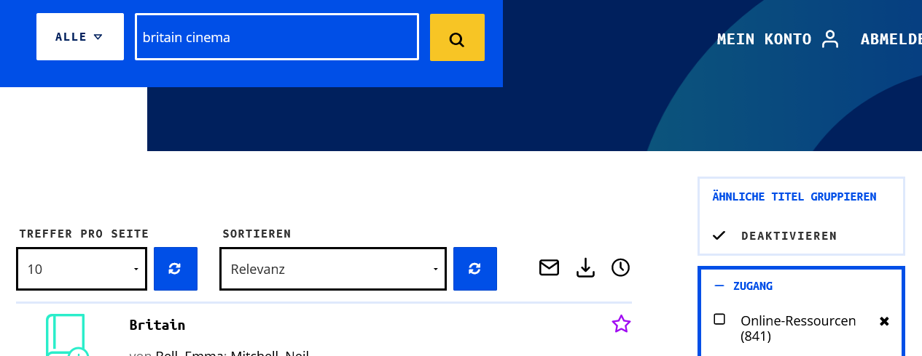
Werkzeuge für die Suche
Notes:
Es gibt verschiedene Werkzeuge für die Suchergebnisliste:
Treffer pro Seite: Hier kann man auswählen, wie viele Treffer pro Seite gleichzeitig angezeigt werden soll.
Sortieren: Hier kann man auswählen, wie die Treffer sortiert werden sollen. Sortieren nach Relevanz bedeutet, dass hier nach textstatischer Methode sortiert wird, d.h. wir zeigen den Datensatz mit der größten Übereinstimmung mit dem Suchbegriff ganz oben an. Weitere Möglichkeiten sind eine Sortierung nach Erscheinungsjahr (ab- oder aufsteigend) oder alphabetisch nach Titel oder Person.
Suche als E-Mail versenden (Brief-Icon): Wenn Sie über Ihren Account angemeldet sind, können Sie einen Link auf die aktuelle Suche per E-Mail versenden. Sie können auch eine persönliche Nachricht anfügen.
Suche speichern (Download-Icon): Wenn Sie über Ihr Konto angemeldet sind, können Sie die aktuelle Suche abspeichern. In Ihrem Konto finden Sie Ihre Suchen unter dem Menüpunkt „Gespeicherte Suchen“.
Suchverlauf anzeigen (Uhr-Icon): Hier können Sie sich den derzeitigen Suchverlauf anzeigen lassen.

Slide 46
Werkzeuge für einzelne Titel
Notes:
Wenn Sie einen Einzeltitel aufrufen, finden Sie folgende Werkzeuge:
Zitieren Wenn Sie hier klicken, wird Ihnen der aktuelle Datensatz in verschiedenen Zitierstilen angezeigt.
Als E-Mail versenden Wenn Sie über Ihr Konto angemeldet sind, können Sie einen Link auf den aktuellen Datensatz per E-Mail versenden. Sie können auch eine persönliche Nachricht anfügen.
Exportieren Sie können hier den aktuellen Datensatz als Datei exportieren. Sie haben dabei die Wahl zwischen einem einfachen Textformat oder Formate für verschiedene Literaturverwaltungsprogramme (BibTeX, Citavi, Endnote).
Favorit (Stern-Icon) Wenn Sie hier klicken, wird der aktuelle Datensatz als Favorit in Ihrem Konto abgespeichert. Dort finden Sie diese Datensätze unter dem Menüpunkt „Favoriten“.

Slide 47
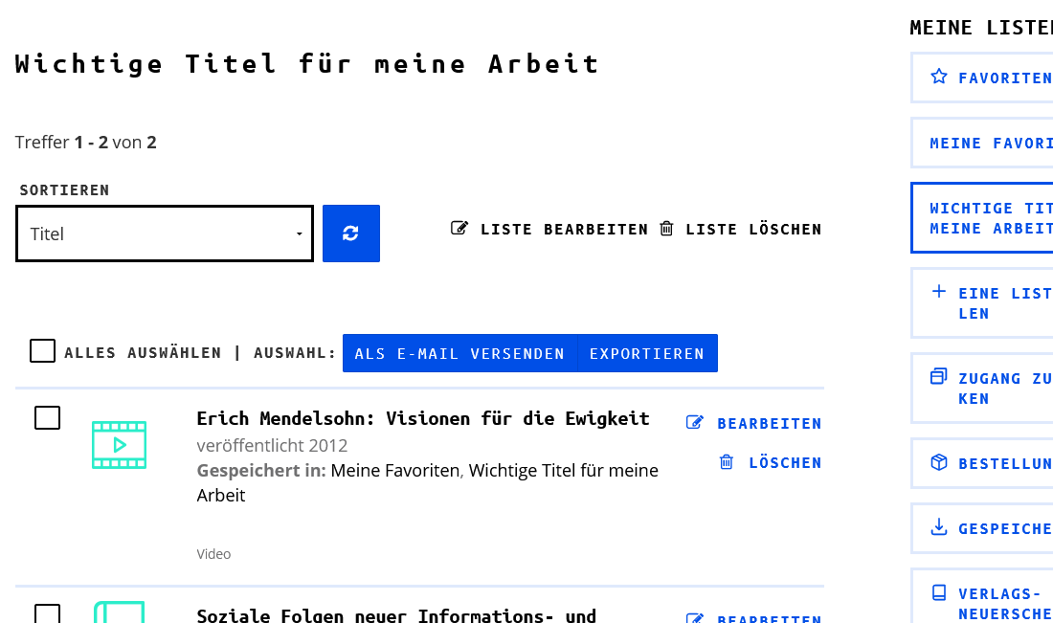
FAvoriten
Sie können in ihrem Konto beliebig viele Literaturlisten anlegen
Diese Liste sind wahlweise privat oder öffentlich
Bei öffentlichen Listen kann jeder über die URL die Liste aufrufen
Mit einem Klick auf den „Favorit“-Stern können Sie einzelne Titel einfach hinzufügen

Slide 48
Fragen?

Slide 49
Fragen?
Ausführliche Informationen und Tipps zur Nutzung bieten unsere FAQ unter https://blog.adlr.link/faq/
adlr.link ist auch bei Twitter zu finden: https://twitter.com/AdlrLink
Nutzer:innen mit einem Konto erhalten auf Wunsch regelmäßig einen Newsletter (ca. einmal pro Monat)
Das adlr.link-Team steht Ihnen ebenfalls für Fragen zur Verfügung:
Kontaktformular über https://katalog.adlr.link/Feedback/Home oder
E-Mail an info@adlr.link

Slide 50
Vielen Dank!
Die Inhalte dieser Präsentation – ausgenommen die grafischen Designelemente und die Logos der Universität Leipzig und ihrer Einrichtungen – stehen unter der Creative-Commons-Lizenz CC-BY-ND 4.0 (Namensnennung, keine Bearbeitung).
Version 2.5 | Stand: 01/2023
Notes:
Die Inhalte dieser Präsentation – ausgenommen die grafischen Designelemente und die Logos der Universität Leipzig und ihrer Einrichtungen – stehen unter der Creative-Commons-Lizenz CC-BY-ND 4.0 (Namensnennung, keine Bearbeitung).
Version 2.5, Stand: 01/2023

